Slide 1
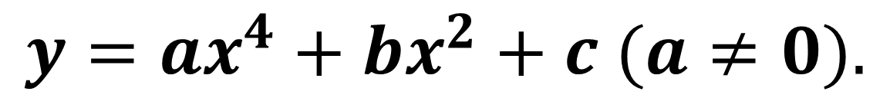
LỚP
GIẢI TÍCH
12
Chương 1: ỨNG DỤNG ĐẠO HÀM ĐỂ KHẢO SÁT VÀ VẼ ĐỒ THỊ HÀM SỐ
Bài 5. KHẢO SÁT SỰ BIẾN THIÊN VÀ
VẼ ĐỒ THỊ HÀM SỐ
I
SƠ ĐỒ KHẢO SÁT HÀM SỐ
II
KHẢO SÁT MỘT SỐ HÀM ĐA THỨC VÀ HÀM PHÂN THỨC
1
Hàm số bậc ba
$$\left.y=\text{a}{\text{x}}^{3}+bx^{2}+cx+d(a≠0\right)$$
2
Hàm số bậc 4 trùng phương
$$y=ax^{4}+bx^{2}+c (a≠0).$$
3
Hàm phân thức bậc nhất
III
BÀI TẬP

Slide 2
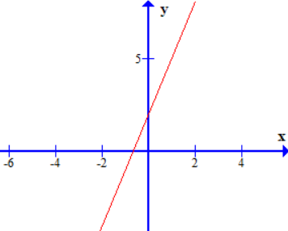
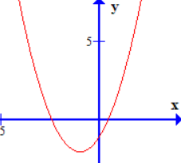
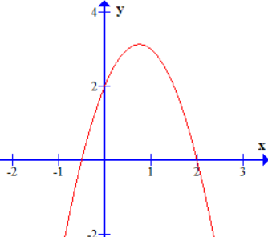
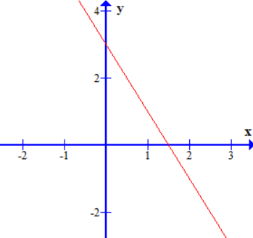
KIỂM TRA BÀI CŨ
1. Hãy nêu hình dáng đồ thị hàm số y = ax+ b (a khác 0)? Cách vẽ đồ thị ?
2. Hãy nêu hình dáng đồ thị hàm số y = ax²+ bx+c (a khác 0)? Cách vẽ đồ thị ?
Notes:
Gợi ý trả lời:
Câu hỏi 1: Là đường thẳng. Lấy 2 điểm phân biệt trên đường thẳng, dùng thước kẻ đt qua 2 điểm đó.
Câu hỏi 2: Là đường Parabol. Xác định toạ độ đỉnh, trục đối xứng, lấy thêm một số điểm….
(Hs có thể trả lời theo cách khác: Khảo sát hàm số, lấy 1 số điểm đặc biệt,… vẽ đồ thị => GV hướng đến sơ đồ khảo sát hàm số tổng quát)

Slide 3
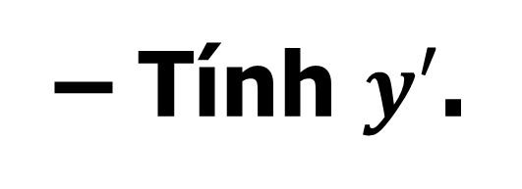
I
SƠ ĐỒ KHẢO SÁT HÀM SỐ
1
Tập xác định
2
Sự biến thiên
– Tính $y′$.
– Tìm các điểm tại đó $y′=0$ hoặc $y′$ không xác định.
– Tìm các giới hạn đặc biệt và tiệm cận (nếu có).
– Lập bảng biến thiên.
– Ghi kết quả về khoảng đơn điệu và cực trị của hàm số.
3
Đồ thị
– Tìm toạ độ giao điểm của đồ thị với các trục toạ độ.
– Xác định tính đối xứng của đồ thị (nếu có).
– Xác định tính tuần hoàn (nếu có) của hàm số.
– Dựa vào bảng biến thiên và các yếu tố xác định ở trên để vẽ.
Notes:
Note: hiệu ứng xuất hiện…

Slide 4


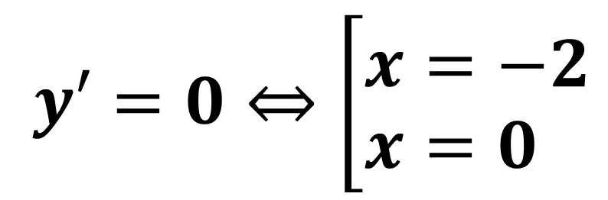

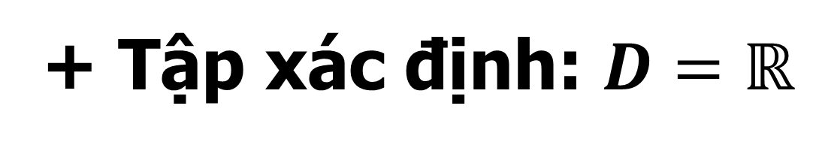
II
KHẢO SÁT MỘT SỐ HÀM ĐA THỨC VÀ HÀM PHÂN THỨC
Dạng 1:
Khảo sát và vẽ đồ thị hàm số bậc ba $y=\text{a}{\text{x}}^{3}+bx^{2}+cx+d(a≠0)$
1
VÍ DỤ
Ví dụ 1
Khảo sát sự biến thiên và vẽ đồ thị hàm số $y=x^{3}+3x^{2}−4$
Bài giải
+ Tập xác định: $D=ℝ$
+ BBT:
+ Đạo hàm: $y′=3x^{2}+6x$
$y′=0⇔\left[\begin{aligned}&x=−2 \\ &x=0\end{aligned}\right.$
+ Giới hạn: $\lim_{x→−∞}y=−∞;\lim_{x→+∞}y=+∞$

Slide 5
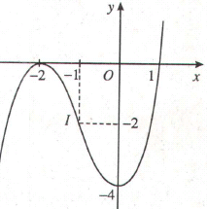

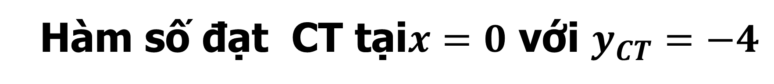
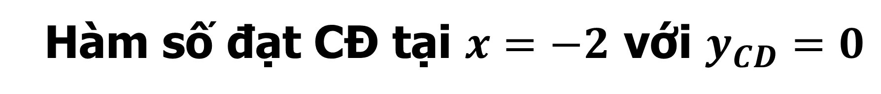
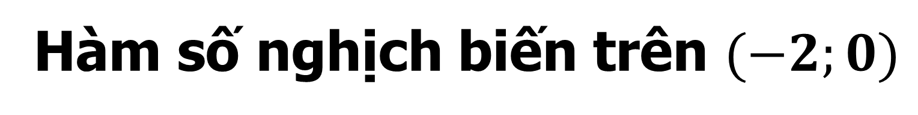
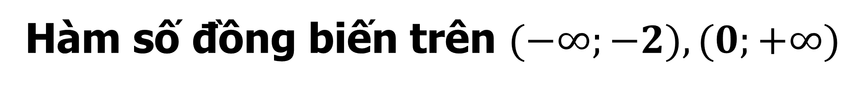

Ví dụ 1
Khảo sát sự biến thiên và vẽ đồ thị hàm số $y=x^{3}+3x^{2}−4$
Bài giải
+ Khoảng đơn điệu:
Hàm số đồng biến trên $(−∞;−2),(0;+∞)$
Hàm số nghịch biến trên $(−2;0)$
+ Cực trị:
Hàm số đạt CĐ tại $x=−2$ với $y_{CD}=0$
Hàm số đạt CT tại$x=0$ với $y_{CT}=−4$
+Đồ thị:
Giao với trục Oy: $(0;−4)$
Giao với trục Ox: $(−2;0);(1;0)$
Notes:
Note: hiệu ứng xuất hiện…

Slide 6


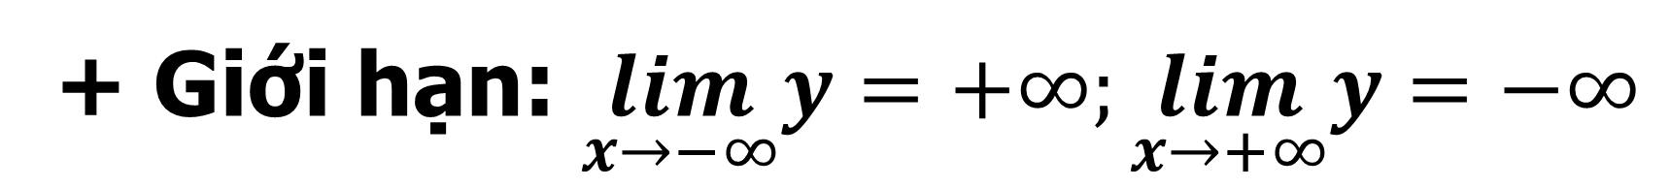
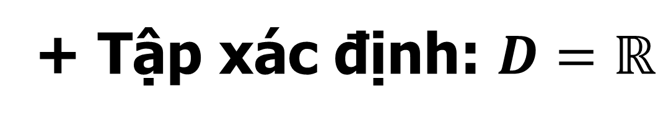
II
KHẢO SÁT MỘT SỐ HÀM ĐA THỨC VÀ HÀM PHÂN THỨC
Dạng 1:
Khảo sát và vẽ đồ thị hàm số bậc ba $y=\text{a}{\text{x}}^{3}+bx^{2}+cx+d(a≠0)$
Ví dụ 1
Khảo sát sự biến thiên và vẽ đồ thị hàm số:$y=−x^{3}+3x^{2}−4x+2$
Bài giải
+ Tập xác định: $D=ℝ$
+ BBT:
+ Đạo hàm:
$y′=−3(x−1)^{2}−1<0,∀x∈ℝ$
+ Giới hạn: $\lim_{x→−∞}y=+∞;\lim_{x→+∞}y=−∞$
+ Khoảng đơn điệu:
Hàm số nghịch biến trên khoảng $(−∞;+∞)$

Slide 7
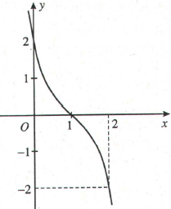


Ví dụ 2
Khảo sát sự biến thiên và vẽ đồ thị hàm số:$y=−x^{3}+3x^{2}−4x+2$
Bài giải
+ Cực trị:
Hàm số không có cực trị.
+ Đồ thị:
Giao với trục Oy: $(0;2)$
Giao với trục Ox: $(1;0)$
Notes:
Note: hiệu ứng xuất hiện…

Slide 8
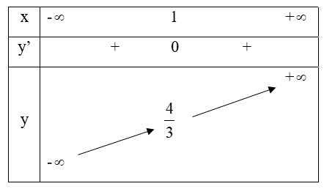
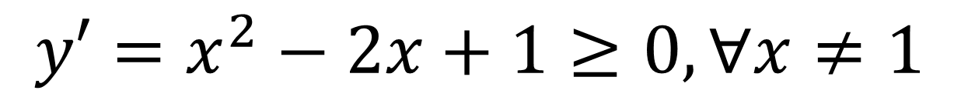

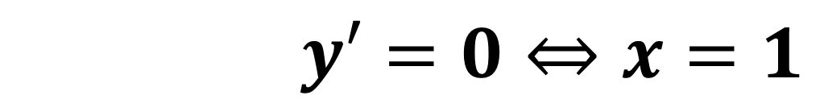
II
KHẢO SÁT MỘT SỐ HÀM ĐA THỨC VÀ HÀM PHÂN THỨC
Dạng 1:
Khảo sát và vẽ đồ thị hàm số bậc ba $y=\text{a}{\text{x}}^{3}+bx^{2}+cx+d(a≠0)$
Ví dụ 3
Khảo sát sự biến thiên và vẽ đồ thị hàm số $y=\frac{x^{3}}{3}−x^{2}+x+1$
Bài giải
+ Tập xác định: $D=ℝ$
+ BBT:
+ Đạo hàm:
$y′=x^{2}−2x+1≥0,∀x≠1$
$y′=0⇔x=1$
+ Giới hạn: $\lim_{x→−∞}y=−∞;\lim_{x→+∞}y=+∞$
+ Khoảng đơn điệu:
Hàm số đồng biến trên khoảng $(−∞;+∞)$

Slide 9
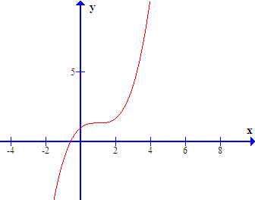
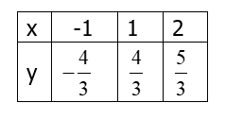
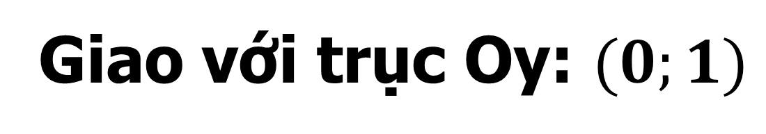
Ví dụ 2
Khảo sát sự biến thiên và vẽ đồ thị hàm số $y=\frac{x^{3}}{3}−x^{2}+x+1$
Bài giải
+ Cực trị:
Hàm số không có cực trị.
+ Đồ thị:
Giao với trục Oy: $(0;1)$
Một số điểm:

Slide 10
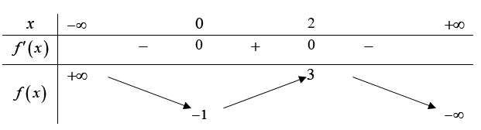
II
KHẢO SÁT MỘT SỐ HÀM ĐA THỨC VÀ HÀM PHÂN THỨC
Dạng 1:
Khảo sát và vẽ đồ thị hàm số bậc ba $y=\text{a}{\text{x}}^{3}+bx^{2}+cx+d(a≠0)$
Ví dụ 4
Bảng biến thiên dưới đây là bảng biến thiên của hàm số nào trong các hàm số được liệt kê ở bốn phương án A, B, C, D?
A.$y=−x^{3}+3x−1.$ B. $y=x^{3}−3x+1.$
C. $y=x^{3}−3x^{2}−1.$ D. $y=x^{3}+3x+1.$
Bài giải
Từ BBT => hs bậc 3 có a<0 nên loại B, C, D
Đáp án: A

Slide 11
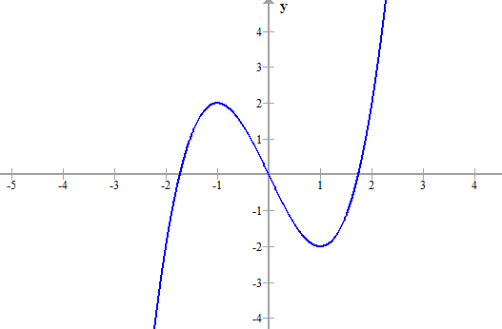
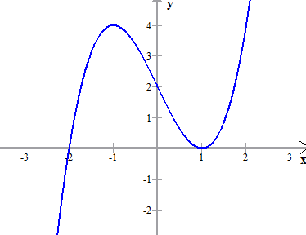
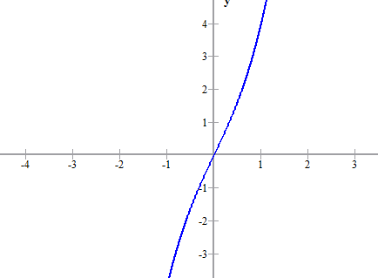
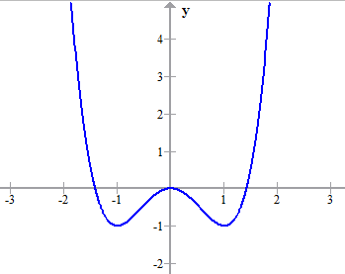
II
KHẢO SÁT MỘT SỐ HÀM ĐA THỨC VÀ HÀM PHÂN THỨC
Dạng 1:
Khảo sát và vẽ đồ thị hàm số bậc ba $y=\text{a}{\text{x}}^{3}+bx^{2}+cx+d(a≠0)$
Ví dụ 5
Cho hàm số $y=x^{3}−3x+2$. Đồ thị của hàm số là hình vẽ nào bên dưới?
A.
B.
C.
D.
Bài giải
Hs bậc 3 nên loại D
Và x=0 => y=2 nên loại A, C
Đáp án: B

Slide 12
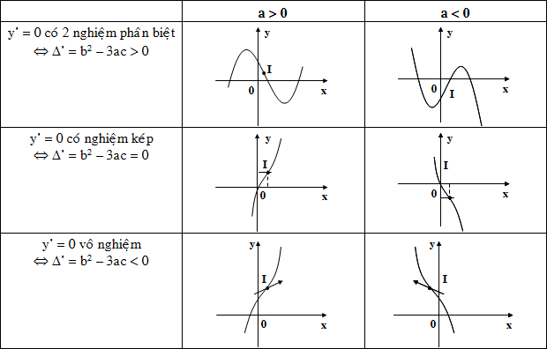
II
KHẢO SÁT MỘT SỐ HÀM ĐA THỨC VÀ HÀM PHÂN THỨC
Dạng 1:
Khảo sát và vẽ đồ thị hàm số bậc ba $y=\text{a}{\text{x}}^{3}+bx^{2}+cx+d(a≠0)$
Minh
hoạ
đồ
thị
của
hàm
số
bậc
3

Slide 13



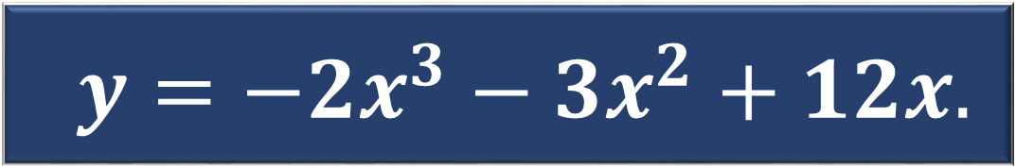
Dạng 1:
Khảo sát và vẽ đồ thị hàm số bậc ba $y=\text{a}{\text{x}}^{3}+bx^{2}+cx+d(a≠0)$
2
Bài tập củng cố
Câu 1
Bảng biến thiên dưới đây là bảng biến thiên của hàm số nào trong các hàm số được liệt kê ở bốn phương án A, B, C, D?
A
$$y=−2x^{3}−3x^{2}+12x.$$
$y=2x^{3}+3x^{2}−12x.$
B
B
C
$y=−2x^{4}−3x^{2}+12.$
$$y=2x^{3}−3x^{2}+12x$$
D
Bài giải
+) BBT của hàm số bậc ba $y=ax^{3}+bx^{2}+cx+d,(a>0)$, nên loại A,C.
+) Đt hàm số đi qua điểm (1;-7) không thoả mãn pt trong đáp án D nên loại D

Slide 14
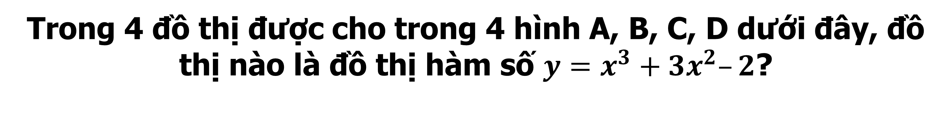
Dạng 1:
Khảo sát và vẽ đồ thị hàm số bậc ba $y=\text{a}{\text{x}}^{3}+bx^{2}+cx+d(a≠0)$
2
Bài tập củng cố
Câu 2
Trong 4 đồ thị được cho trong 4 hình A, B, C, D dưới đây, đồ thị nào là đồ thị hàm số $y=x^{3}+3x^{2}–2$?
A
Hình A.
Hình B.
Hình C.
Hình D.
A
B
C
D
Bài giải
Đồ thị của hàm số bậc ba $y=ax^{3}+bx^{2}+cx+d,(a>0)$, nên loại B,C.
Ta có $y^{′}=3x^{2}+6x$; $y′=0$ có 2 nghiệm phân biệt nên hàm số có 2 cực trị nên loại D

Slide 15
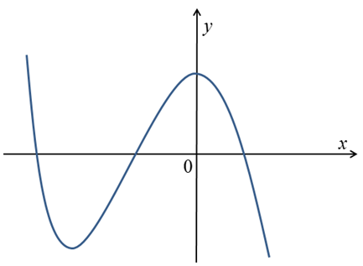

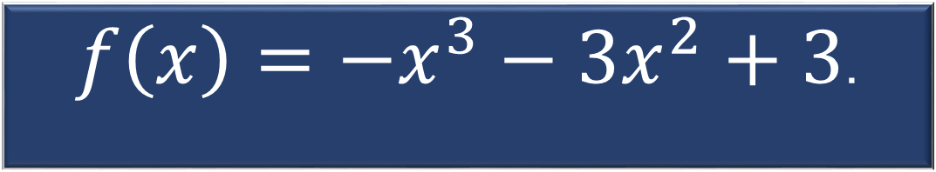

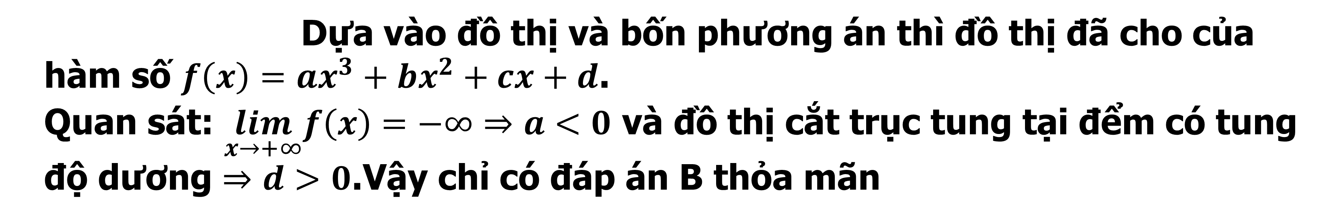


Dạng 1:
Khảo sát và vẽ đồ thị hàm số bậc ba $y=\text{a}{\text{x}}^{3}+bx^{2}+cx+d(a≠0)$
2
Bài tập củng cố
Câu 3
Đồ thị trong hình là của một hàm số được liệt kê ở bốn phương án $A,B,C$ và $D$. Hàm số đó là hàm số nào ?
A
$f\left(x\right)=−x^{3}−3x^{2}−3$.
B
$f\left(x\right)=−x^{3}−3x^{2}+3$.
B
$f\left(x\right)=−x^{4}−3x^{2}+3$.
$f\left(x\right)=x^{3}−3x^{2}+3$.
C
D
Bài giải
Dựa vào đồ thị và bốn phương án thì đồ thị đã cho của hàm số $f\left(x\right)=ax^{3}+bx^{2}+cx+d$.
Quan sát: $\lim_{x→+∞}f\left(x\right)=−∞⇒a<0$ và đồ thị cắt trục tung tại đểm có tung độ dương $⇒d>0$.Vậy chỉ có đáp án B thỏa mãn

Slide 16
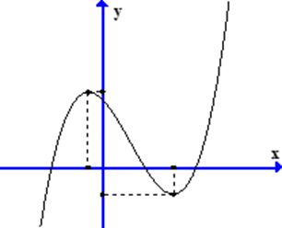
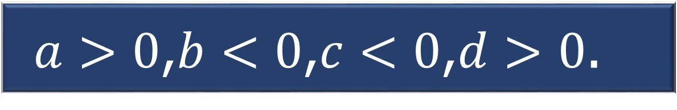

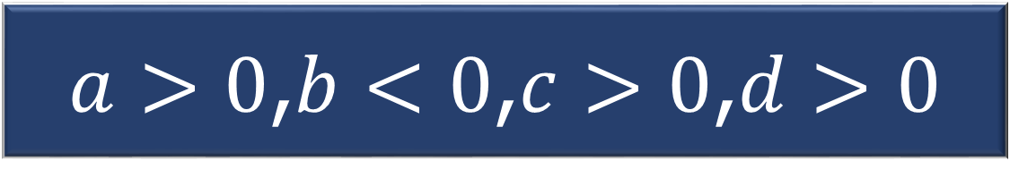

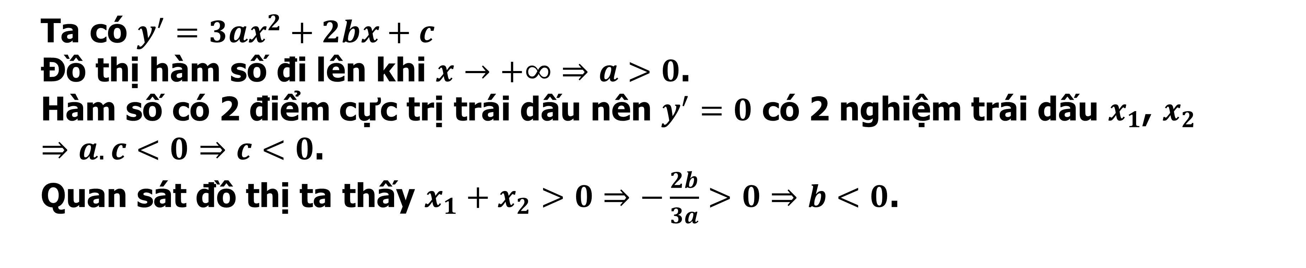
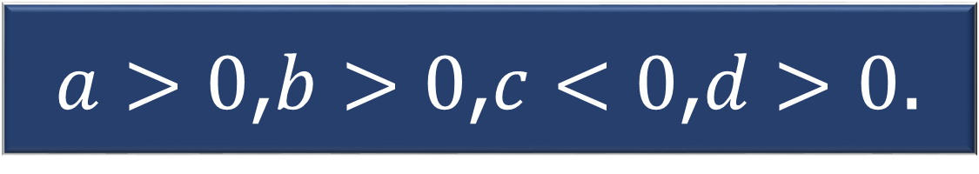
Dạng 1:
Khảo sát và vẽ đồ thị hàm số bậc ba $y=\text{a}{\text{x}}^{3}+bx^{2}+cx+d(a≠0)$
2
Bài tập củng cố
Câu 4
Cho hàm số $y=ax^{3}+bx^{2}+cx+d$ có đồ thị như hình bên. Khẳng định nào sau đây đúng?
A
$a<0$,$b<0$,$c<0$,$d>0$.
B
$a>0$,$b<0$,$c>0$,$d>0$
C
$a>0\text{,}b<0\text{,}c<0\text{,}d>0$.
$a>0\text{,}b>0\text{,}c<0\text{,}d>0$.
C
D
Bài giải
Ta có $y^{′}=3ax^{2}+2bx+c$
Đồ thị hàm số đi lên khi $x→+∞⇒a>0$.
Hàm số có 2 điểm cực trị trái dấu nên $y^{′}=0$ có 2 nghiệm trái dấu $x_{1}$, $x_{2}$
$⇒a.c<0$ $⇒c<0$.
Quan sát đồ thị ta thấy $x_{1}+x_{2}>0⇒−\frac{2b}{3a}>0⇒b<0$.

Slide 17
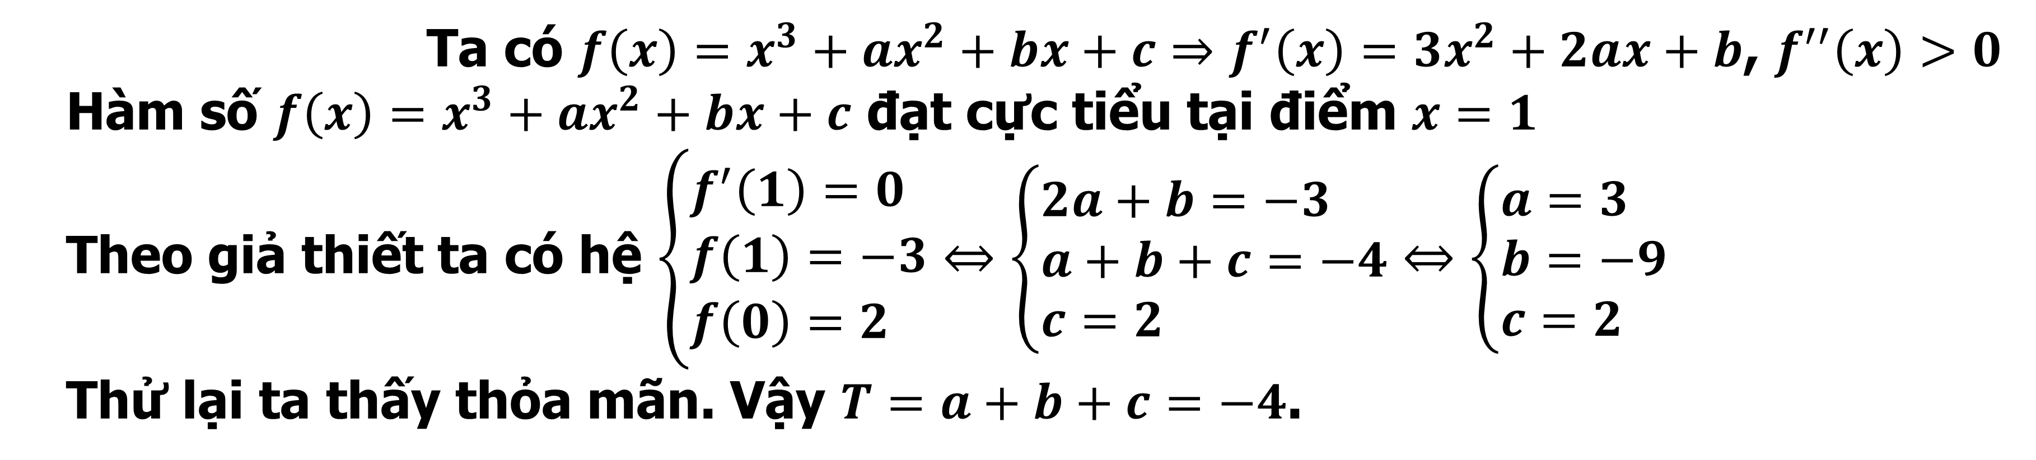
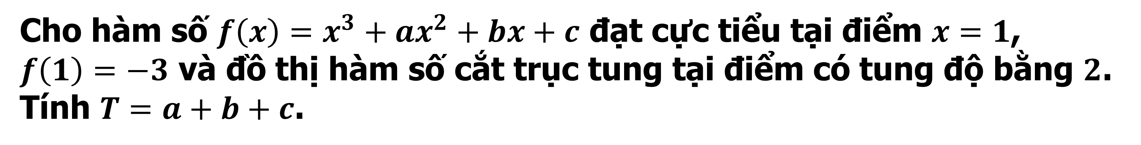




Dạng 1:
Khảo sát và vẽ đồ thị hàm số bậc ba $y=\text{a}{\text{x}}^{3}+bx^{2}+cx+d(a≠0)$
2
Bài tập củng cố
Câu 5
Cho hàm số $f\left(x\right)=x^{3}+ax^{2}+bx+c$ đạt cực tiểu tại điểm $x=1$, $f\left(1\right)=−3$ và đồ thị hàm số cắt trục tung tại điểm có tung độ bằng $2$. Tính $T=a+b+c$.
A
B
$$T=−4\text{.}$$
$$T=9\text{.}$$
$$T=1\text{.}$$
C
$$T=−2\text{.}$$
D
D
Bài giải
Ta có $f\left(x\right)=x^{3}+ax^{2}+bx+c⇒f^{′}\left(x\right)=3x^{2}+2ax+b$, $f^{′′}\left(x\right)>0$
Hàm số $f\left(x\right)=x^{3}+ax^{2}+bx+c$ đạt cực tiểu tại điểm $x=1$
Theo giả thiết ta có hệ $\left\{\begin{aligned}&f^{′}\left(1\right)=0 \\ &f\left(1\right)=−3 \\ &f\left(0\right)=2\end{aligned}\right.⇔\left\{\begin{aligned}&2a+b=−3 \\ &a+b+c=−4 \\ &c=2\end{aligned}\right.⇔\left\{\begin{aligned}&a=3 \\ &b=−9 \\ &c=2\end{aligned}\right.$
Thử lại ta thấy thỏa mãn. Vậy $T=a+b+c=−4$.

Slide 18
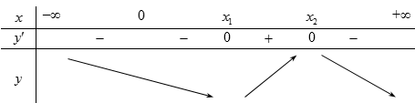



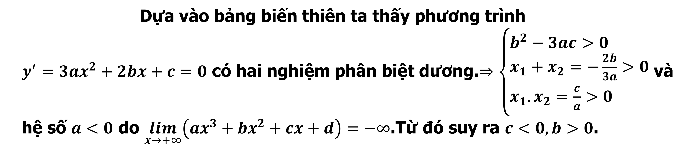


Dạng 1:
Khảo sát và vẽ đồ thị hàm số bậc ba $y=\text{a}{\text{x}}^{3}+bx^{2}+cx+d(a≠0)$
2
Bài tập củng cố
Câu 6
Cho hàm số $y=ax^{3}+bx^{2}+cx+1$ có bảng biến thiên như sau:
Mệnh đề nào dưới đây đúng?
A
$b<0,c>0$.
B
$b>0,c<0$.
B
C
$b>0,c>0$.
D
$b<0,c<0$.
Dựa vào bảng biến thiên ta thấy phương trình
$y^{′}=3ax^{2}+2bx+c=0$ có hai nghiệm phân biệt dương.$⇒\left\{\begin{aligned}&b^{2}−3ac>0 \\ &x_{1}+x_{2}=−\frac{2b}{3a}>0 \\ &x_{1}.x_{2}=\frac{c}{a}>0\end{aligned}\right.$ và hệ số $a<0$ do $\lim_{x→+∞}\left(ax^{3}+bx^{2}+cx+d\right)=−∞$.Từ đó suy ra $c<0,b>0$.
Bài giải

Slide 19
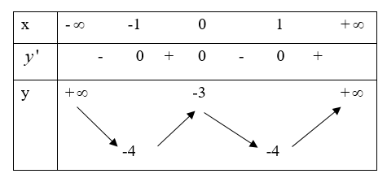
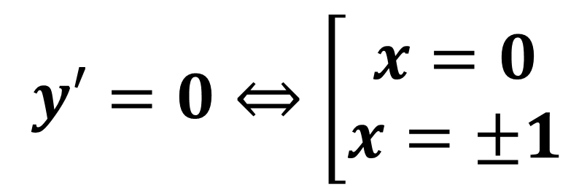
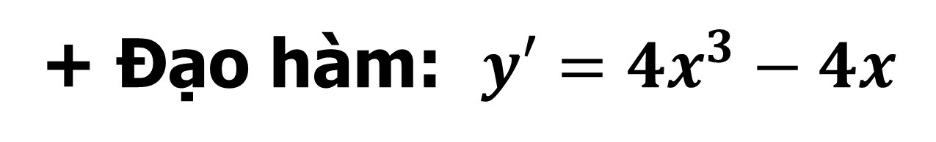

II
KHẢO SÁT MỘT SỐ HÀM ĐA THỨC VÀ HÀM PHÂN THỨC
Dạng 2:
Khảo sát và vẽ đồ thị hàm số bậc bốn trùng phương $y=\text{a}{\text{x}}^{4}+bx^{2}+c(a≠0)$
Ví dụ 1
Khảo sát sự biến thiên và vẽ đồ thị hàm số: $y=x^{4}−2x^{2}−3.$
Bài giải
+ Tập xác định: $D=ℝ$
+ BBT:
+ Đạo hàm: $y′=4x^{3}−4x$
$y′=0⇔\left[\begin{matrix}x=0 \\ x=±1\end{matrix}\right.$
+ Giới hạn: $\lim_{x→−∞}y=+∞;\lim_{x→+∞}y=+∞$

Slide 20
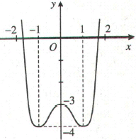
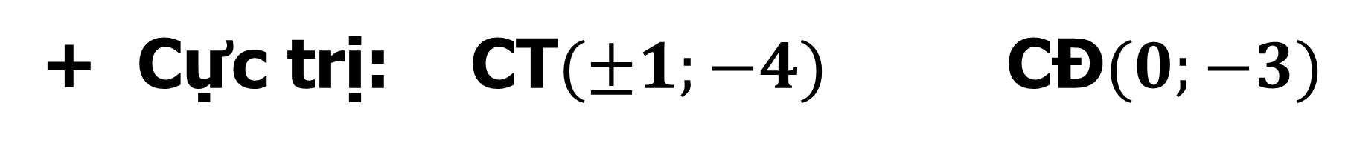
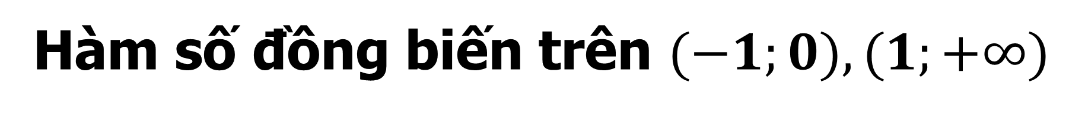
Ví dụ 1
Khảo sát sự biến thiên và vẽ đồ thị hàm số: $y=x^{4}−2x^{2}−3.$
Bài giải
+ Hàm số nghịch biến trên $(−∞;−1)$ và $(0;1)$
Hàm số đồng biến trên $(−1;0),(1;+∞)$
+ Cực trị: CT$(±1;−4)$ CĐ$(0;−3)$
+ Đồ thị:
Notes:
Note: hiệu ứng xuất hiện…

Slide 21
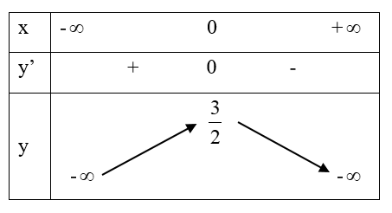
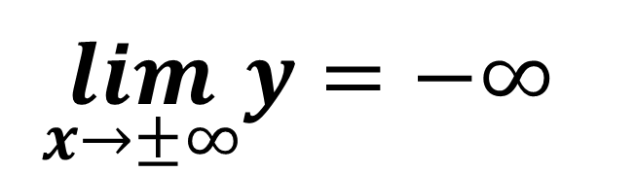


II
KHẢO SÁT MỘT SỐ HÀM ĐA THỨC VÀ HÀM PHÂN THỨC
Dạng 2:
Khảo sát và vẽ đồ thị hàm số bậc bốn trùng phương $y=\text{a}{\text{x}}^{4}+bx^{2}+c(a≠0)$
Ví dụ 2
Khảo sát sự biến thiên và vẽ đồ thị hàm số:$y=−\frac{x^{4}}{2}−x^{2}+\frac{3}{2}.$
Bài giải
+ Tập xác định: $D=ℝ$
+ BBT:
+ Đạo hàm:
$y′=−2x^{3}−2x$
$y′=0⇔x=0$
+ Giới hạn tại vô cực:
$\lim_{x→±∞}y=−∞$

Slide 22



II
KHẢO SÁT MỘT SỐ HÀM ĐA THỨC VÀ HÀM PHÂN THỨC
Dạng 2:
Khảo sát và vẽ đồ thị hàm số bậc bốn trùng phương $y=\text{a}{\text{x}}^{4}+bx^{2}+c(a≠0)$
Ví dụ 2
Khảo sát sự biến thiên và vẽ đồ thị hàm số:$y=−\frac{x^{4}}{2}−x^{2}+\frac{3}{2}.$
Bài giải
+ Hàm số nghịch biến trên $(0;+∞)$
và đồng biến trên khoảng $(−∞;0)$
+ Cực trị: CĐ$(0;\frac{3}{2})$
+ Đồ thị:

Slide 23




II
KHẢO SÁT MỘT SỐ HÀM ĐA THỨC VÀ HÀM PHÂN THỨC
Dạng 2:
Khảo sát và vẽ đồ thị hàm số bậc bốn trùng phương $y=\text{a}{\text{x}}^{4}+bx^{2}+c(a≠0)$
Ví dụ 3
Đồ thị của hàm số là hình nào dưới đây?
A.
B.
C.
D.
Bài giải
Hs bậc 4 có hệ số a>0 nên loại C
Và x=0 => y=-1 nên loại B; ac<0 nên có 3 cực trị nên loại D
Đáp án: A

Slide 24

II
KHẢO SÁT MỘT SỐ HÀM ĐA THỨC VÀ HÀM PHÂN THỨC
Dạng 2:
Khảo sát và vẽ đồ thị hàm số bậc bốn trùng phương $y=\text{a}{\text{x}}^{4}+bx^{2}+c(a≠0)$
Ví dụ 4
Bảng biến thiên sau là của hàm số nào?
A. $y=x^{4}−2x^{2}+1$. B. $y=−x^{4}+2x^{2}−1$. C.$y=x^{4}−2x^{2}−1$. D. $y=x^{4}−x^{2}−1$.
Bài giải
BTT => a>0 và có 3 cực trị nên loại B; A
Hs qua điểm (1;-2) nên loại D
Đáp án: C

Slide 25

II
KHẢO SÁT MỘT SỐ HÀM ĐA THỨC VÀ HÀM PHÂN THỨC
Dạng 2:
Khảo sát và vẽ đồ thị hàm số bậc bốn $y=\text{a}{\text{x}}^{4}+bx^{2}+c(a≠0)$
Minh
hoạ
đồ
thị
của
hàm
số
bậc
4
Đặc biệt: Hàm số trùng phương là hàm số chẵn nên đồ thị nhận trục tung làm trục đối xứng.

Slide 26






Dạng 2:
Khảo sát và vẽ đồ thị hàm số bậc bốn trùng phương
$y=\text{a}{\text{x}}^{4}+bx^{2}+c(a≠0)$
2
Bài tập củng cố
Câu 1
Đồ thị hình bên dưới là của hàm số nào?
$$y=−x^{4}+3x^{2}+1.$$
$$y=−x^{4}+2x^{2}+1.$$
C
A
C
$$y=x^{4}−2x^{2}+1.$$
$$y=x^{4}+3x^{2}+1.$$
B
D
Bài giải
Đồ thị quay xuống dưới nên a<0 => loại B, D
Hàm số có cực đại tại $x=±1$ chỉ có phương án C thỏa mãn.

Slide 27






Dạng 2:
Khảo sát và vẽ đồ thị hàm số bậc bốn trùng phương
$y=\text{a}{\text{x}}^{4}+bx^{2}+c(a≠0)$
2
Bài tập củng cố
Câu 2
Bảng biến thiên bên dưới là của hàm số nào?
$$y=x^{4}−3x^{2}−3.$$
$$y=x^{4}−2x^{2}−3.$$
A
C
C
$$y=−\frac{1}{4}x^{4}+3x^{2}−3$$
$$.$$
$$y=x^{4}+2x^{2}−3.$$
B
D
Bài giải
Từ bảng biến thiên ta có a>0 nên loại B
Hàm số có ba cực trị nên loại D
Hàm số đạt được tại $x=±1$ thì chỉ có phương án C thỏa mãn.

Slide 28





Dạng 2:
Khảo sát và vẽ đồ thị hàm số bậc bốn trùng phương
$y=\text{a}{\text{x}}^{4}+bx^{2}+c(a≠0)$
2
Bài tập củng cố
Câu 3
Hàm số $y=−x^{4}−2x^{2}+3$ nghịch biến trên khoảng nào?
$$(−∞;0)\text{.}$$
$$(−∞;−1) \text{v}\text{à }\left(0;1\right)\text{.}$$
A
B
$$\text{T}\text{ậ}\text{p} \text{s}\text{ố }\text{th}\text{ự}\text{c} ℝ\text{.}$$
$$(0;+∞)\text{.}$$
D
C
D
Bài giải
+ Trước hết ta loại C
+ Hàm số có $a,b$ cùng dấu nên đạo hàm có 1 nghiệm $x=0$
=> loại B
+ Vì $a<0$ nên đồ thị quay xuống
=> Hàm số nghịch biến trên khoảng $(0;+∞)$
Chọn D

Slide 29




Dạng 2:
Khảo sát và vẽ đồ thị hàm số bậc bốn trùng phương
$y=\text{a}{\text{x}}^{4}+bx^{2}+c(a≠0)$
2
Bài tập củng cố
Câu 4
Hàm số $y=−x^{4}+2x^{2}−1$ có bao nhiêu điểm cực trị?
$$3$$
$$1$$
A
B
A
$$\text{2}$$
$$0$$
C
D
Bài giải
Hàm số có $y=−x^{4}+2x^{2}−1$ $a,b$ trái dấu nên có 3 điểm cực trị.

Slide 30









Dạng 2:
Khảo sát và vẽ đồ thị hàm số bậc bốn trùng phương
$y=\text{a}{\text{x}}^{4}+bx^{2}+c(a≠0)$
2
Bài tập củng cố
Câu 5
$.$ Cho hàm số $y=ax^{4}+bx^{2} \left(a≠0\right)$ có bảng biến thiên dưới đây. Tính $P=a−2b$
$$P=3$$
$P=$5
A
B
B
$$\text{P}\text{= − }\text{2}$$
D
$$P=2$$
C
Bài giải
$$\left\{\begin{aligned}a+b=−1 \\ \frac{−b}{2a}=1\end{aligned}\right.$$
$$⇒\left\{\begin{aligned}a=1 \\ b=−2\end{aligned}\right.$$
Dựa vào bbt ta có:
$$⇒P=5$$

